Slide 3
第三章 运动和力的关系
专题突破5 “滑块—木板”模型

Slide 4

关键能力·核心突破

Slide 5
关键能力·核心突破

Slide 6
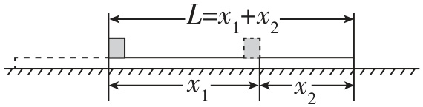
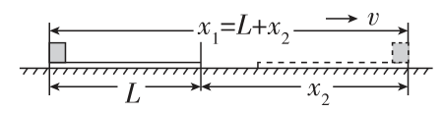
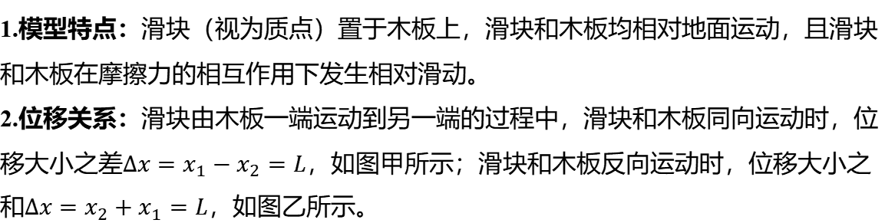
1.模型特点：滑块（视为质点）置于木板上，滑块和木板均相对地面运动，且滑块
和木板在摩擦力的相互作用下发生相对滑动。
2.位移关系：滑块由木板一端运动到另一端的过程中，滑块和木板同向运动时，位
移大小之差$Δx=x_{1}−x_{2}=L$ ，如图甲所示；滑块和木板反向运动时，位移大小之
和$Δx=x_{2}+x_{1}=L$ ，如图乙所示。
甲
乙

Slide 7

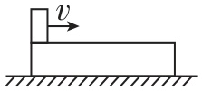


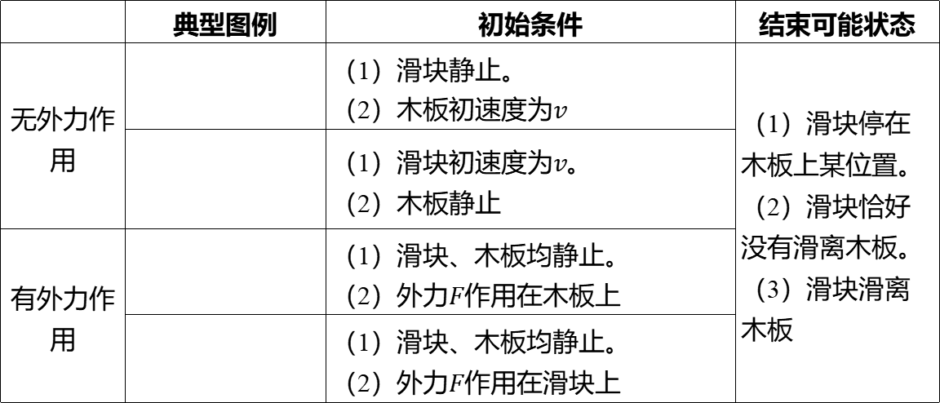
3.四种常见类型
 | 典型图例 | 初始条件 | 结束可能状态
无外力作 用 | _______________________________ | （1）滑块静止。 （2）木板初速度为$v$ | （1）滑块停在 木板上某位置。 （2）滑块恰好 没有滑离木板。 （3）滑块滑离 木板
 | ______________________________________ | （1）滑块初速度为$v$ 。 （2）木板静止
有外力作 用 | ___________________________________ | （1）滑块、木板均静止。 （2）外力$F$ 作用在木板上
 | ______________________________________ | （1）滑块、木板均静止。 （2）外力$F$ 作用在滑块上

Slide 8
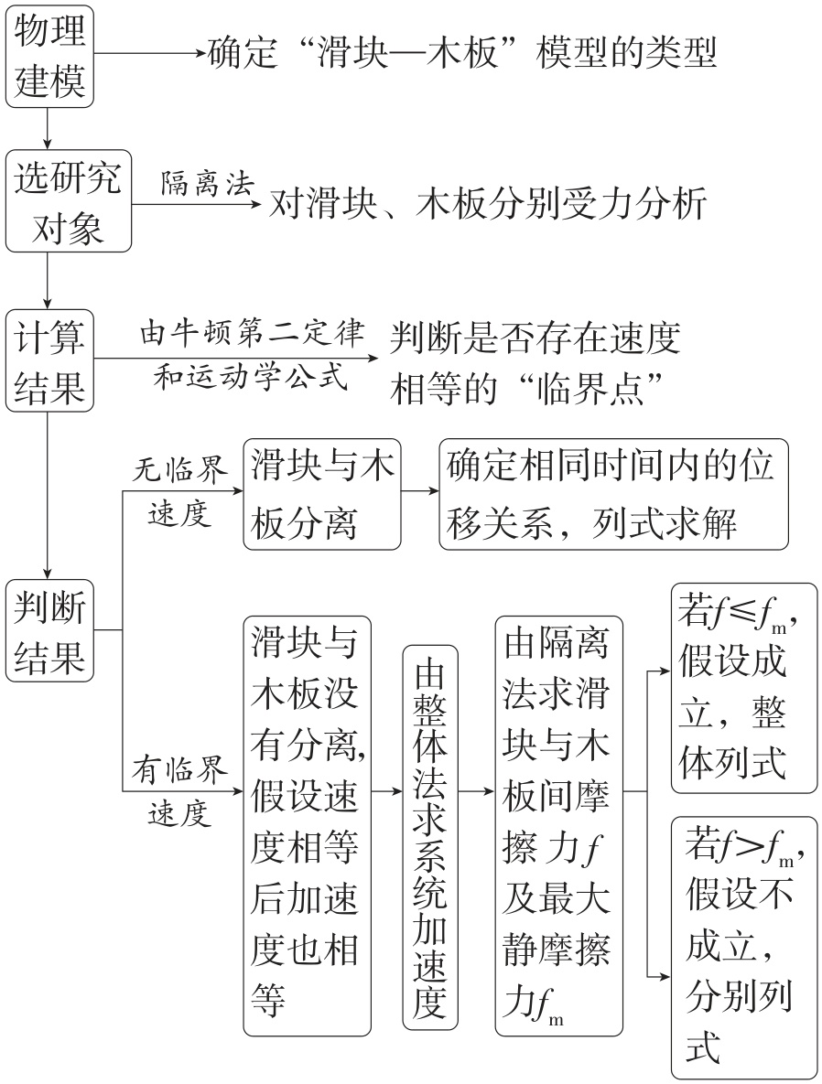
4.处理“滑块—木板”模型中动力学问题的流程

Slide 9
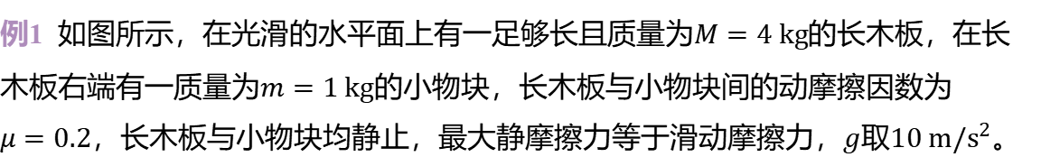
考向1 水平面上的板块问题
例1 如图所示，在光滑的水平面上有一足够长且质量为$M=4 kg$ 的长木板，在长
木板右端有一质量为$m=1 kg$ 的小物块，长木板与小物块间的动摩擦因数为
$μ=0.2$，长木板与小物块均静止，最大静摩擦力等于滑动摩擦力，$g$取$10 m/s^{2}$ 。

Slide 10

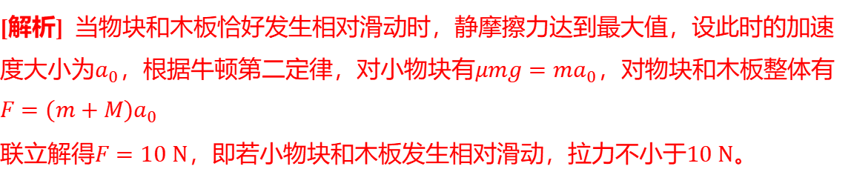
（1） 若要使小物块和木板间发生相对滑动，拉力$F$ 不小于什么值？
[答案] $10 N$
[解析] 当物块和木板恰好发生相对滑动时，静摩擦力达到最大值，设此时的加速
度大小为$a_{0}$，根据牛顿第二定律，对小物块有$μmg=ma_{0}$ ，对物块和木板整体有
$F=(m+M)a_{0}$
联立解得$F=10 N$，即若小物块和木板发生相对滑动，拉力不小于$10 N$ 。

Slide 11
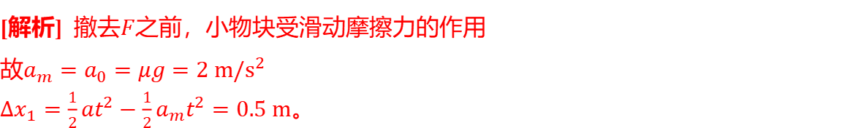
（2） 现用$F=14 N$的水平恒力向右拉长木板，经时间$t=1 s$撤去水平恒力$F$ ，则：
① 在$F$ 的作用下，长木板的加速度为多大？
[答案] $3 m/s^{2}$
[解析] 对长木板，根据牛顿第二定律可得$F−μmg=Ma$，解得$a=3 m/s^{2}$ 。
② 刚撤去$F$ 时，小物块离长木板右端多远？
[答案] $0.5 m$
[解析] 撤去$F$ 之前，小物块受滑动摩擦力的作用
故$a_{m}=a_{0}=μg=2 m/s^{2}$
$Δx_{1}=\frac{1}{2}at^{2}−\frac{1}{2}a_{m}t^{2}=0.5 m$ 。

Slide 12
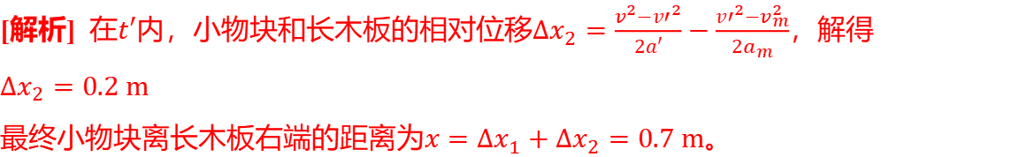
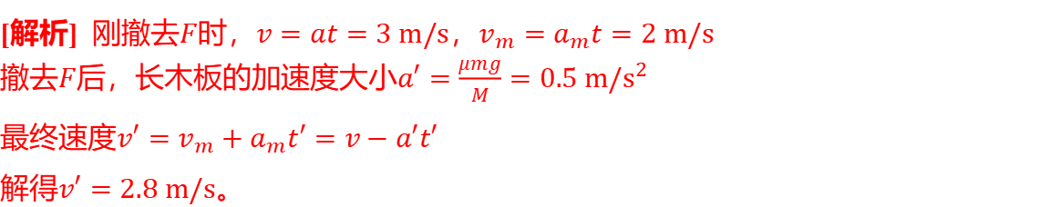
③ 最终长木板与小物块一起以多大的速度匀速运动？
[答案] $2.8 m/s$
[解析] 刚撤去$F$时，$v=at=3 m/s$，$v_{m}=a_{m}t=2 m/s$
撤去$F$后，长木板的加速度大小$a′=\frac{μmg}{M}=0.5 m/s^{2}$
最终速度$v′=v_{m}+a_{m}t′=v−a′t′$
解得$v′=2.8 m/s$ 。
④ 最终小物块离长木板右端多远？
[答案] $0.7 m$
[解析] 在$t′$内，小物块和长木板的相对位移$Δx_{2}=\frac{v^{2}−v′^{2}}{2a′}−\frac{v′^{2}−v_{m}^{2}}{2a_{m}}$ ，解得
$Δx_{2}=0.2 m$
最终小物块离长木板右端的距离为$x=Δx_{1}+Δx_{2}=0.7 m$ 。

Slide 13
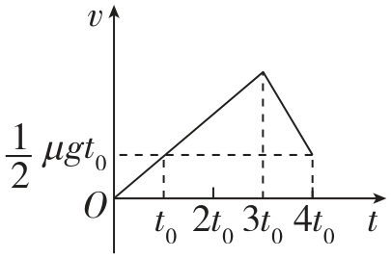
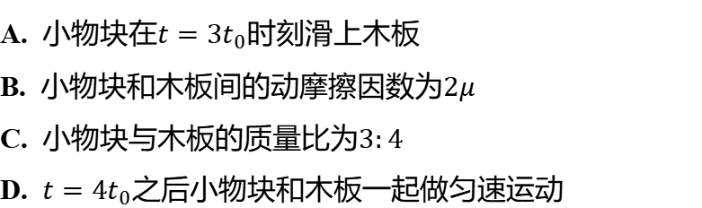
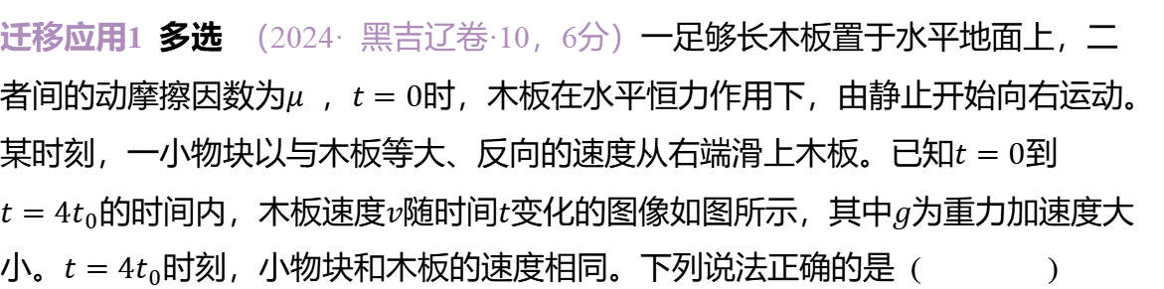
迁移应用1 多选 （2024· 黑吉辽卷·10，6分）一足够长木板置于水平地面上，二
者间的动摩擦因数为$μ$ ，$t=0$ 时，木板在水平恒力作用下，由静止开始向右运动。
某时刻，一小物块以与木板等大、反向的速度从右端滑上木板。已知$t=0$ 到
$t=4t_{0}$的时间内，木板速度$v$随时间$t$变化的图像如图所示，其中$g$ 为重力加速度大
小。$t=4t_{0}$ 时刻，小物块和木板的速度相同。下列说法正确的是 ( )
ABD
A. 小物块在$t=3t_{0}$ 时刻滑上木板
B. 小物块和木板间的动摩擦因数为$2μ$
C. 小物块与木板的质量比为$3:4$
D. $t=4t_{0}$ 之后小物块和木板一起做匀速运动

Slide 14
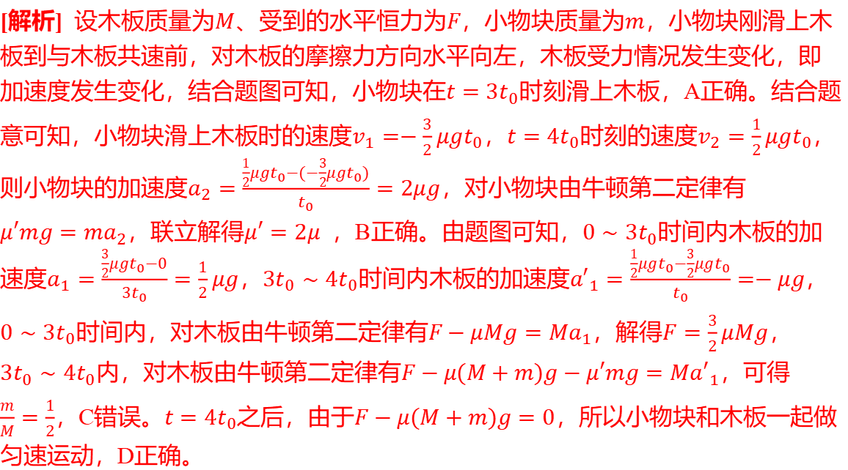
[解析] 设木板质量为$M$、受到的水平恒力为$F$，小物块质量为$m$ ，小物块刚滑上木
板到与木板共速前，对木板的摩擦力方向水平向左，木板受力情况发生变化，即
加速度发生变化，结合题图可知，小物块在$t=3t_{0}$ 时刻滑上木板，A正确。结合题
意可知，小物块滑上木板时的速度$v_{1}=−\frac{3}{2}μgt_{0}$，$t=4t_{0}$时刻的速度$v_{2}=\frac{1}{2}μgt_{0}$ ，
则小物块的加速度$a_{2}=\frac{\frac{1}{2}μgt_{0}−(−\frac{3}{2}μgt_{0})}{t_{0}}=2μg$ ，对小物块由牛顿第二定律有
$μ′mg=ma_{2}$，联立解得$μ′=2μ$ ，B正确。由题图可知，$0∼3t_{0}$ 时间内木板的加
速度$a_{1}=\frac{\frac{3}{2}μgt_{0}−0}{3t_{0}}=\frac{1}{2}μg$，$3t_{0}∼4t_{0}$时间内木板的加速度$a′_{1}=\frac{\frac{1}{2}μgt_{0}−\frac{3}{2}μgt_{0}}{t_{0}}=−μg$ ，
$0∼3t_{0}$时间内，对木板由牛顿第二定律有$F−μMg=Ma_{1}$，解得$F=\frac{3}{2}μMg$ ，
$3t_{0}∼4t_{0}$内，对木板由牛顿第二定律有$F−μ(M+m)g−μ′mg=Ma′_{1}$ ，可得
$\frac{m}{M}=\frac{1}{2}$，C错误。$t=4t_{0}$之后，由于$F−μ(M+m)g=0$ ，所以小物块和木板一起做
匀速运动，D正确。

Slide 15

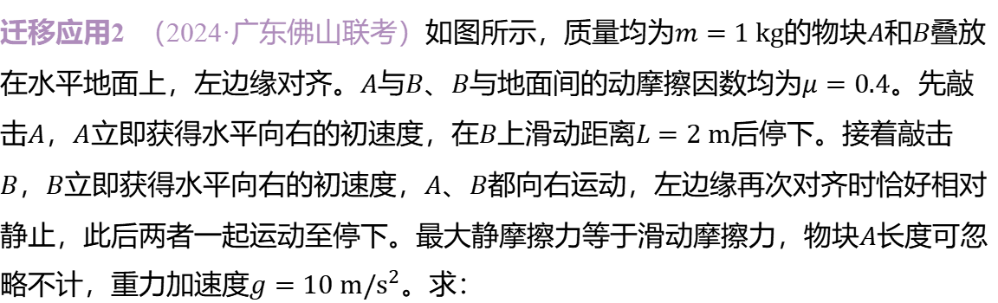
迁移应用2 （2024·广东佛山联考）如图所示，质量均为$m=1 kg$的物块$A$和$B$ 叠放
在水平地面上，左边缘对齐。$A$与$B$、$B$与地面间的动摩擦因数均为$μ=0.4$ 。先敲
击$A$，$A$立即获得水平向右的初速度，在$B$上滑动距离$L=2 m$ 后停下。接着敲击
$B$，$B$立即获得水平向右的初速度，$A$、$B$ 都向右运动，左边缘再次对齐时恰好相对
静止，此后两者一起运动至停下。最大静摩擦力等于滑动摩擦力，物块$A$ 长度可忽
略不计，重力加速度$g=10 m/s^{2}$ 。求：

Slide 16
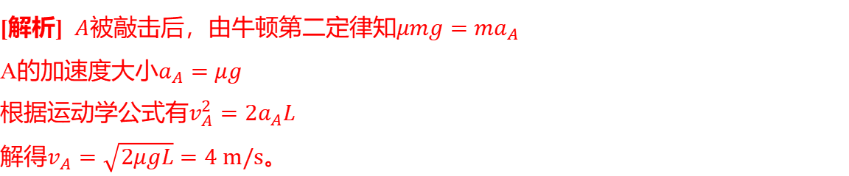
（1） $A$被敲击后获得的初速度大小$v_{A}$ ；
[答案] $4 m/s$
[解析] $A$被敲击后，由牛顿第二定律知$μmg=ma_{A}$
A的加速度大小$a_{A}=μg$
根据运动学公式有$v_{A}^{2}=2a_{A}L$
解得$v_{A}=\sqrt{2μgL}=4 m/s$ 。

Slide 17
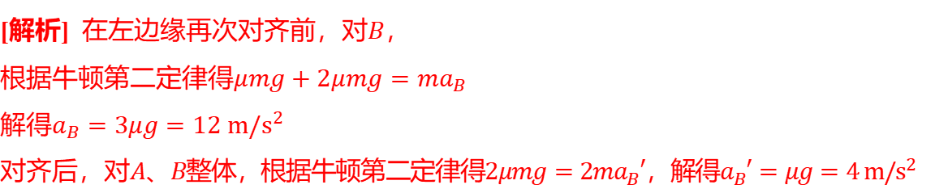
（2） 在左边缘再次对齐的前、后，$B$运动的加速度的大小$a_{B}$、$a_{B}′$ ；
[答案] $12 m/s^{2} 4 m/s^{2}$
[解析] 在左边缘再次对齐前，对$B$ ，
根据牛顿第二定律得$μmg+2μmg=ma_{B}$
解得$a_{B}=3μg=12 m/s^{2}$
对齐后，对$A$、$B$整体，根据牛顿第二定律得$2μmg=2ma_{B}′$，解得$a_{B}′=μg=4 m/s^{2}$

Slide 18
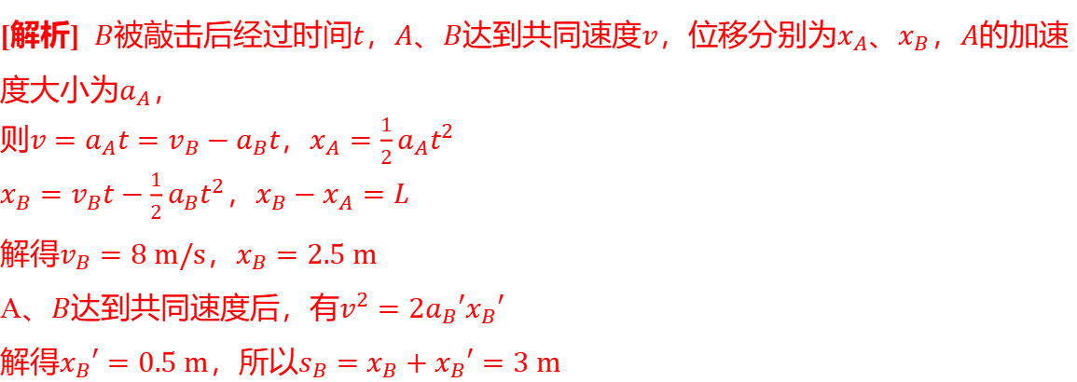
（3） $B$被敲击后获得的初速度大小$v_{B}$及$B$运动的最大距离$s_{B}$ 。
[答案] $8 m/s 3 m$
[解析] $B$被敲击后经过时间$t$，$A$、$B$达到共同速度$v$，位移分别为$x_{A}$、$x_{B}$，$A$ 的加速
度大小为$a_{A}$ ，
则$v=a_{A}t=v_{B}−a_{B}t$，$x_{A}=\frac{1}{2}a_{A}t^{2}$
$x_{B}=v_{B}t−\frac{1}{2}a_{B}t^{2}$，$x_{B}−x_{A}=L$
解得$v_{B}=8 m/s$，$x_{B}=2.5 m$
A、$B$达到共同速度后，有$v^{2}=2a_{B}′x_{B}′$
解得$x_{B}′=0.5 m$，所以$s_{B}=x_{B}+x_{B}′=3 m$

Slide 19
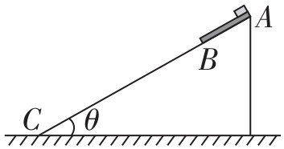
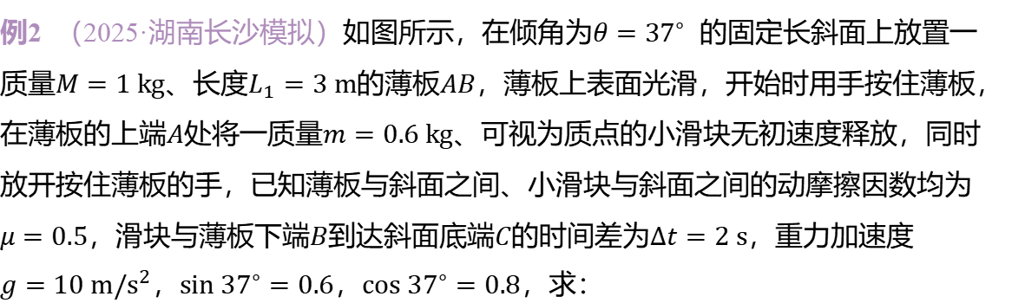
考向2 斜面上的板块问题
例2 （2025·湖南长沙模拟）如图所示，在倾角为$θ={37}^{∘}$ 的固定长斜面上放置一
质量$M=1 kg$、长度$L_{1}=3 m$的薄板$AB$ ，薄板上表面光滑，开始时用手按住薄板，
在薄板的上端$A$处将一质量$m=0.6 kg$ 、可视为质点的小滑块无初速度释放，同时
放开按住薄板的手，已知薄板与斜面之间、小滑块与斜面之间的动摩擦因数均为
$μ=0.5$，滑块与薄板下端$B$到达斜面底端$C$的时间差为$Δt=2 s$ ，重力加速度
$g=10 m/s^{2}$，$sin {37}^{∘}=0.6$，$cos {37}^{∘}=0.8$ ，求：

Slide 20
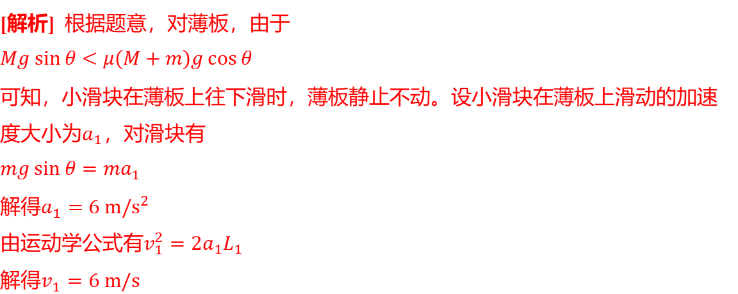
（1） 滑块离开薄板时的速度$v_{1}$ ；
[答案] $6 m/s$
[解析] 根据题意，对薄板，由于
$Mg sin θ<μ(M+m)g cos θ$
可知，小滑块在薄板上往下滑时，薄板静止不动。设小滑块在薄板上滑动的加速
度大小为$a_{1}$ ，对滑块有
$mg sin θ=ma_{1}$
解得$a_{1}=6 m/s^{2}$
由运动学公式有$v_{1}^{2}=2a_{1}L_{1}$
解得$v_{1}=6 m/s$

Slide 21
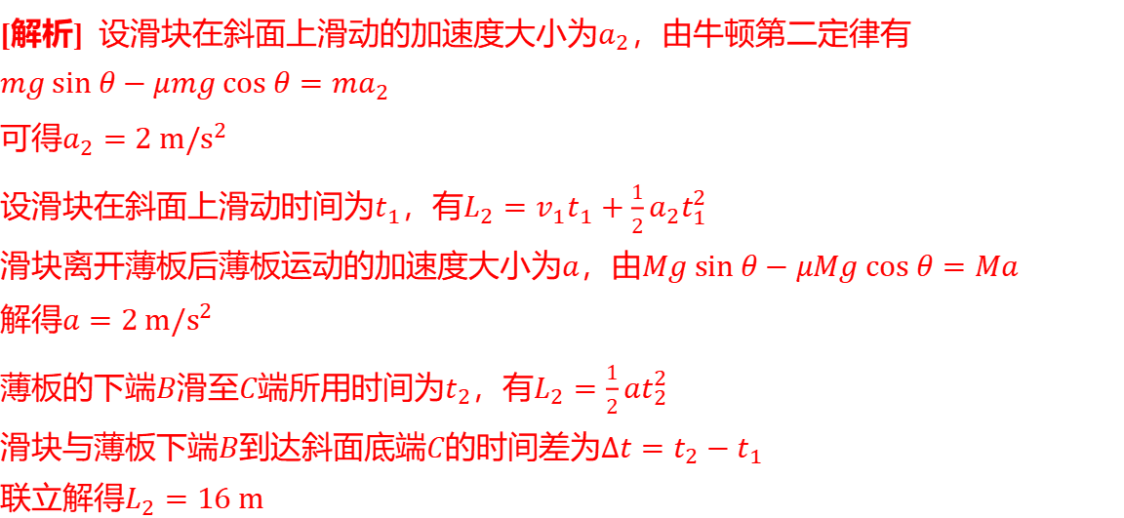
（2） 薄板的下端$B$与斜面底端$C$的距离$L_{2}$ 。
[答案] $16 m$
[解析] 设滑块在斜面上滑动的加速度大小为$a_{2}$ ，由牛顿第二定律有
$mg sin θ−μmg cos θ=ma_{2}$
可得$a_{2}=2 m/s^{2}$
设滑块在斜面上滑动时间为$t_{1}$，有$L_{2}=v_{1}t_{1}+\frac{1}{2}a_{2}t_{1}^{2}$
滑块离开薄板后薄板运动的加速度大小为$a$，由$Mg sin θ−μMg cos θ=Ma$
解得$a=2 m/s^{2}$
薄板的下端$B$滑至$C$端所用时间为$t_{2}$，有$L_{2}=\frac{1}{2}at_{2}^{2}$
滑块与薄板下端$B$到达斜面底端$C$的时间差为$Δt=t_{2}−t_{1}$
联立解得$L_{2}=16 m$

Slide 22
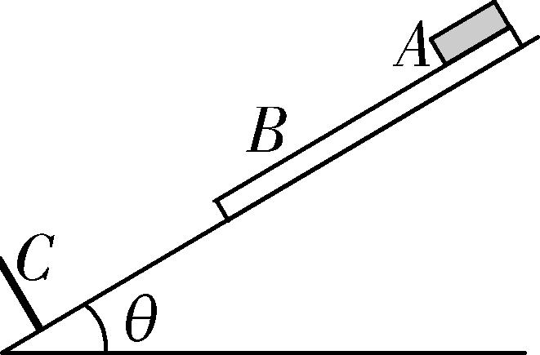
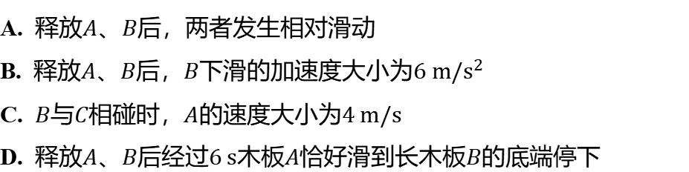
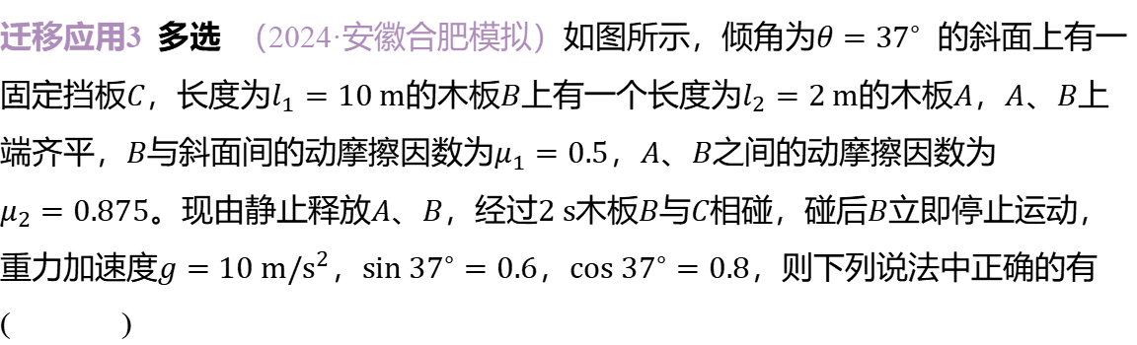
迁移应用3 多选 （2024·安徽合肥模拟）如图所示，倾角为$θ={37}^{∘}$ 的斜面上有一
固定挡板$C$，长度为$l_{1}=10 m$的木板$B$上有一个长度为$l_{2}=2 m$的木板$A$，$A$、$B$ 上
端齐平，$B$与斜面间的动摩擦因数为$μ_{1}=0.5$，$A$、$B$ 之间的动摩擦因数为
$μ_{2}=0.875$。现由静止释放$A$、$B$，经过$2 s$木板$B$与$C$相碰，碰后$B$ 立即停止运动，
重力加速度$g=10 m/s^{2}$，$sin {37}^{∘}=0.6$，$cos {37}^{∘}=0.8$ ，则下列说法中正确的有
( )
CD
A. 释放$A$、$B$ 后，两者发生相对滑动
B. 释放$A$、$B$后，$B$下滑的加速度大小为$6 m/s^{2}$
C. $B$与$C$相碰时，$A$的速度大小为$4 m/s$
D. 释放$A$、$B$后经过$6 s$木板$A$恰好滑到长木板$B$ 的底端停下

Slide 23
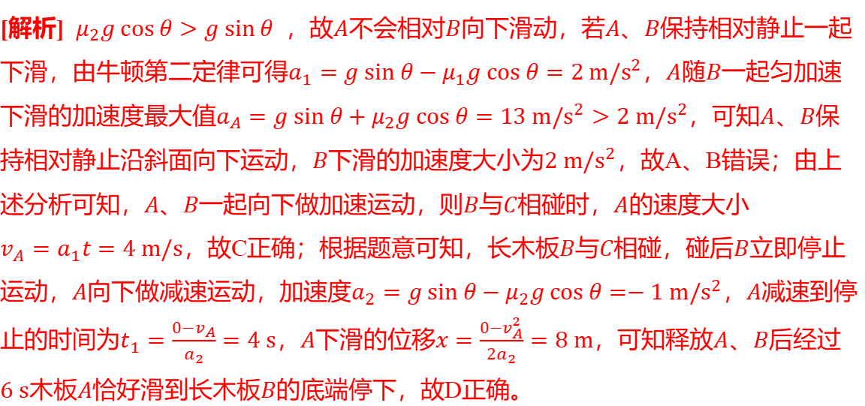
[解析] $μ_{2}g cos θ>g sin θ$ ，故$A$不会相对$B$向下滑动，若$A$、$B$ 保持相对静止一起
下滑，由牛顿第二定律可得$a_{1}=g sin θ−μ_{1}g cos θ=2 m/s^{2}$，$A$随$B$ 一起匀加速
下滑的加速度最大值$a_{A}=g sin θ+μ_{2}g cos θ=13 m/s^{2}>2 m/s^{2}$，可知$A$、$B$ 保
持相对静止沿斜面向下运动，$B$下滑的加速度大小为$2 m/s^{2}$ ，故A、B错误；由上
述分析可知，$A$、$B$一起向下做加速运动，则$B$与$C$相碰时，$A$ 的速度大小
$v_{A}=a_{1}t=4 m/s$，故C正确；根据题意可知，长木板$B$与$C$相碰，碰后$B$ 立即停止
运动，$A$向下做减速运动，加速度$a_{2}=g sin θ−μ_{2}g cos θ=−1 m/s^{2}$，$A$ 减速到停
止的时间为$t_{1}=\frac{0−v_{A}}{a_{2}}=4 s$，$A$下滑的位移$x=\frac{0−v_{A}^{2}}{2a_{2}}=8 m$，可知释放$A$、$B$ 后经过
$6 s$木板$A$恰好滑到长木板$B$ 的底端停下，故D正确。

